Slide 1
09-cvicenie
Functional JS časť 2

Slide 2
5 zadani 5 bodov
co cvicime
parametrizacie algoritmov
function composition
reduce vs. for….
rekurzia vs. reduce
object traversal a immutable

Slide 3
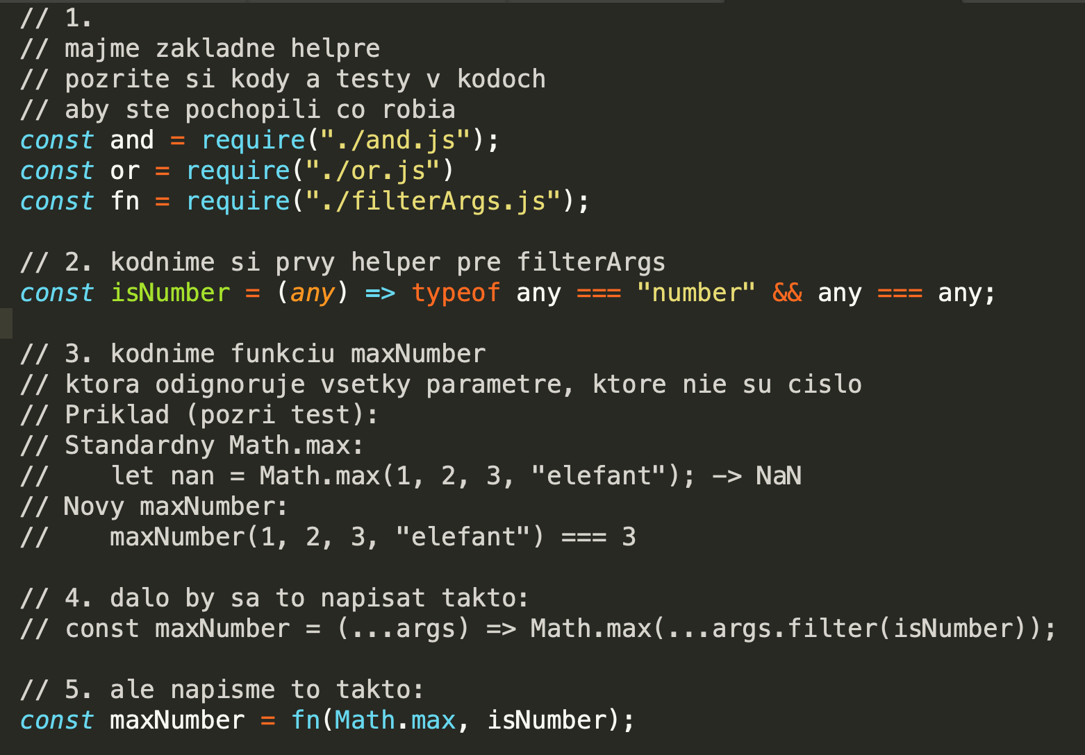
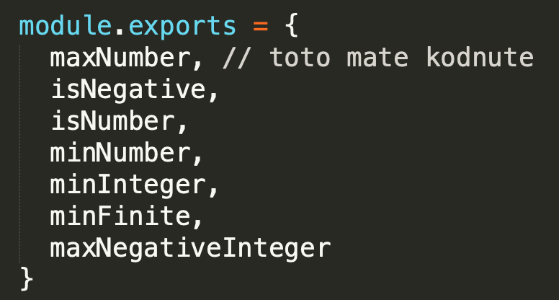
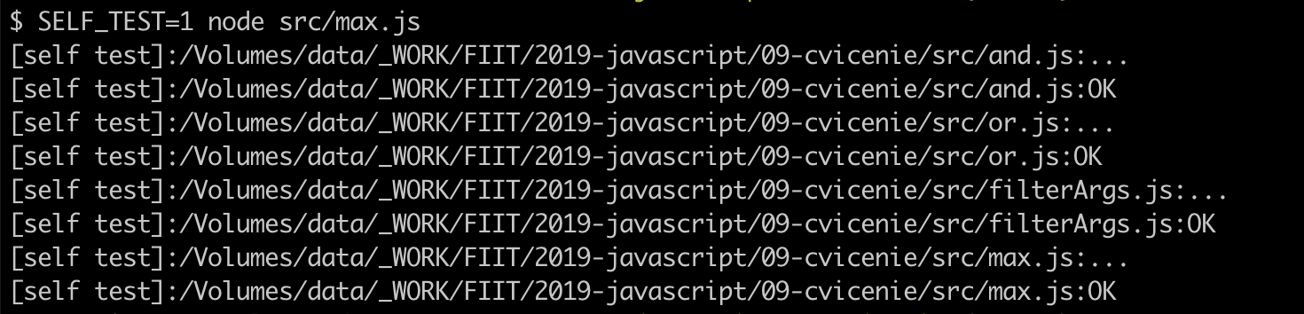

zadanie 09-01
Implementujte nasledovných 5 funkcií pomocou predpripravených filterArgs, and, a príkladu maxNumber
1 bod – za 5 riadkov kodu

Slide 4
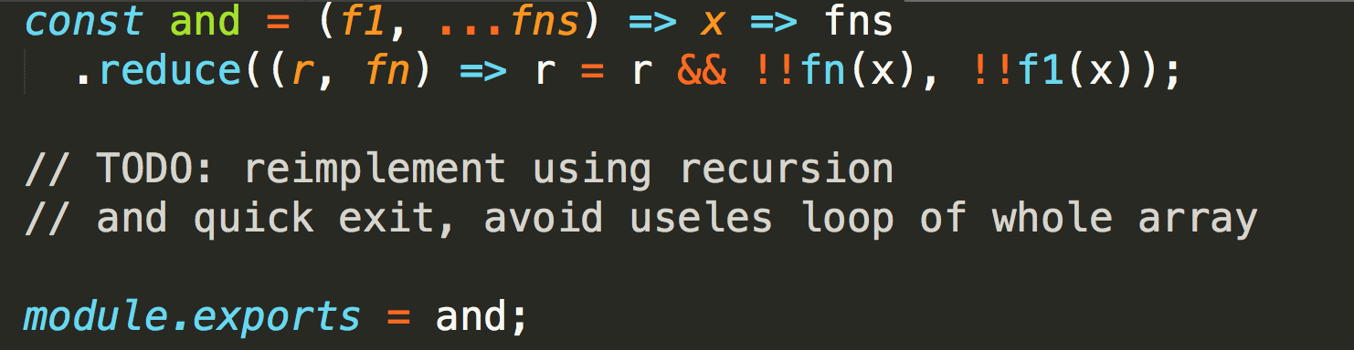
zadanie 06-02 – reduce vs. recursion
zdrojak ./src/and.js
pochopit existujuci kod, na zaklade funkcie alebo na zaklade testov
prepisat and() funkciu na rekurziu z povodneho reduce()
pozor aby ste nezmodifikovali povodny array co ste dostali do funkcie
body: 1b
ciel: rekurzia, immutable handling parametrov
naco je v tom reduce volanie init ?, ake pripady to pokryva ? slide z prednasky….
ako inak este dokazete napisat ten reduce ?
potrebujem konverziu na boolean v kazdom volani, ci by mi stacila iba nad finalnou return value…..?

Slide 5
zadanie 06-03 deep freeze
Implementujte deepFreeze
pomocoy kniznice traverse
npm install –save traverse
pozriet si slajdy 71 a 72, na 71 je deep freeze
body 1b

Slide 6
Bonus: zadanie 06-04 deep freeze vracajuci freeznutu deep clone objektu
deepFreeze z parametrom deepFreeze(o,{clone:true})
v tom istom subore deepFreeze.js
+ doplneny test aj o toto spravanie
body 1b

